Slide 1




Реализация на базе Таганрогского института имени А.П.Чехова
(филиала) РГЭУ (РИНХ)
ПРОЕКТА
«Акселератор образовательных, социально-педагогических и творческих проектов»

Slide 2


Цель Акселератора
Вовлечение студентов в решение актуальных проблем сферы образования, воспитания и просвещения, формирование проектного мышления и основ проектного менеджмента для дальнейшей созидательной деятельности, ориентированной на обеспечение развития общества за счет внедрения эффективных гуманитарных практик.

Slide 3

Задачи Акселератора:
выявление и представление педагогическому, управленческому и бизнес-сообществу лучших проектных инициатив;
создание условий для личностного роста и развития профессионального потенциала педагогических кадров;
установление взаимовыгодных партнерских отношений и экономических связей с предприятиями и учреждениями государственного и частного сектора, общественными и образовательными организациями;
повышение престижа профессии педагога в обществе, в частности, в молодежной среде.

Slide 4

Проблемы, которые решает Акселератор:
помогает студентам сформировать компетенции для реализации своих инициатив;
помогает студентам найти ресурсы для реализации своих инициатив;
трансляция навыков, воспитание нового поколения предпринимателей;
подготовка и подбор кадров, решение практических задач, маркетинг, корпоративная социальная ответственность.

Slide 5

Преимущества Акселератора
Интеграция предпрофессионального образования в систему образования.
Взаимодействие между учебными заведениями и работодателями.
Опыт проектной деятельности и командной работы.
Проведение образовательных мероприятий.
Обучающие материалы для каждого этапа.
Трекеры и спикеры – практики, работники сферы высшего образования.
Сертификаты о прохождении программы Акселератора.

Slide 6
Структура образовательного курса Акселератора
Вводное занятие. Типы, этапы и инструменты стартап-проектирования. Гипотеза и особенности ее формулировки.
Построение эффективной коммуникации внутри команды: майнд-мэпы, базы знаний, мессенджеры, распределение обязанностей внутри команд и т.п.
Анализ конкурентов.
Разработка опросников, проведение проблемного интервью, CustDev, проверка гипотез.
Разработка стартап-продукта.
Демо-день. Презентация проектов. Оценка результатов.

Slide 7


Содержание образовательного курса Акселератора
Лекция «Знакомство со студенческим акселератором. Особенности проектной команды. Стейкхолдеры проектов».
Хакатон«Формирование гипотез, анализ конкурентов, проверка гипотез».
Лекция «Модель создания эффективной команды. Секреты успеха и причины неудач команд. Мотивация команд, раскрытие максимального потенциала людей в команде, технологии и инструменты. Конфликты и способы их решения».

Slide 8

Содержание образовательного курса Акселератора
Воркшоп «Подготовка к проведению CustDev».
Воркшоп «Тестирование прототипа».
Командная работа над стартапом. Встречи с заказчиками проектов (по запросу команд). Учет требований заказчиков.
Лекция «Экономика проекта: бюджет и источники финансирования».
Тренинг по основам публичных коммуникаций.
Подготовка презентации проекта.
Демо-день. Презентация проектов. Оценка результатов.

Slide 9

Сроки реализации Акселератора
Запуск Акселератора – февраль 2024 г.
Регистрация участников – февраль 2024 г.
Образовательный блок – февраль-апрель 2024 г.
Разработка продукта – март-апрель 2024 г.
Подведение итогов – 26 апреля 2024 г.

Slide 10
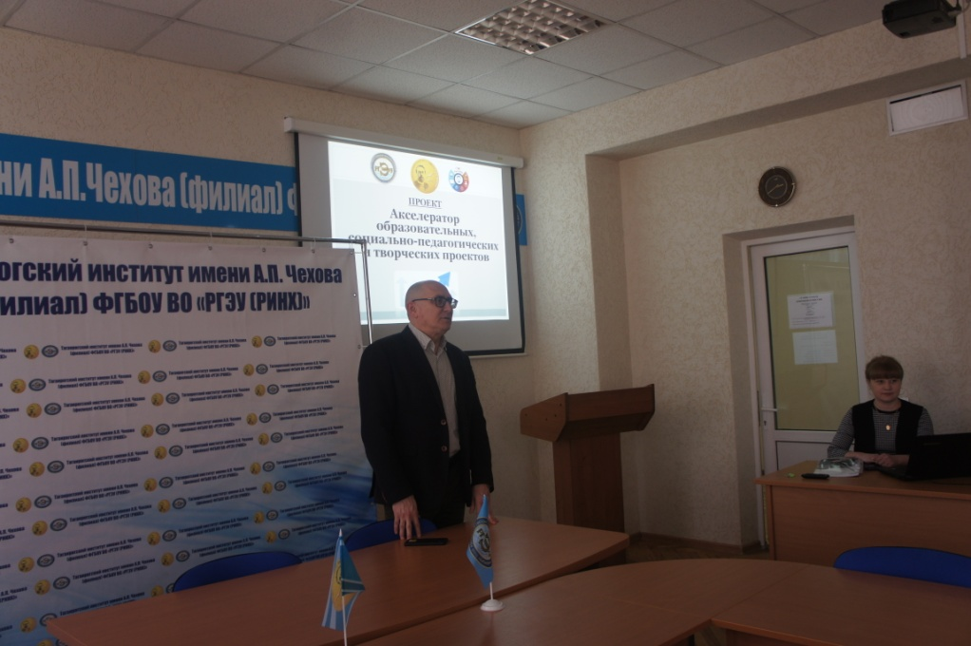
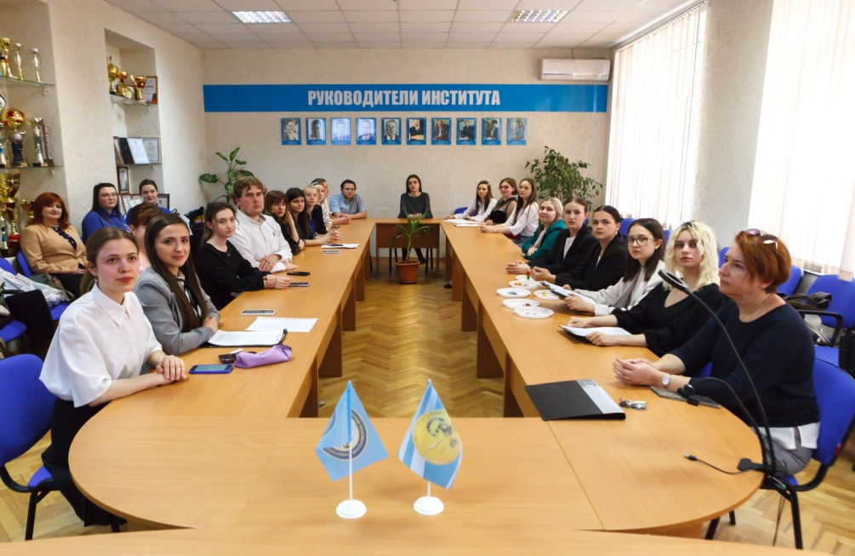
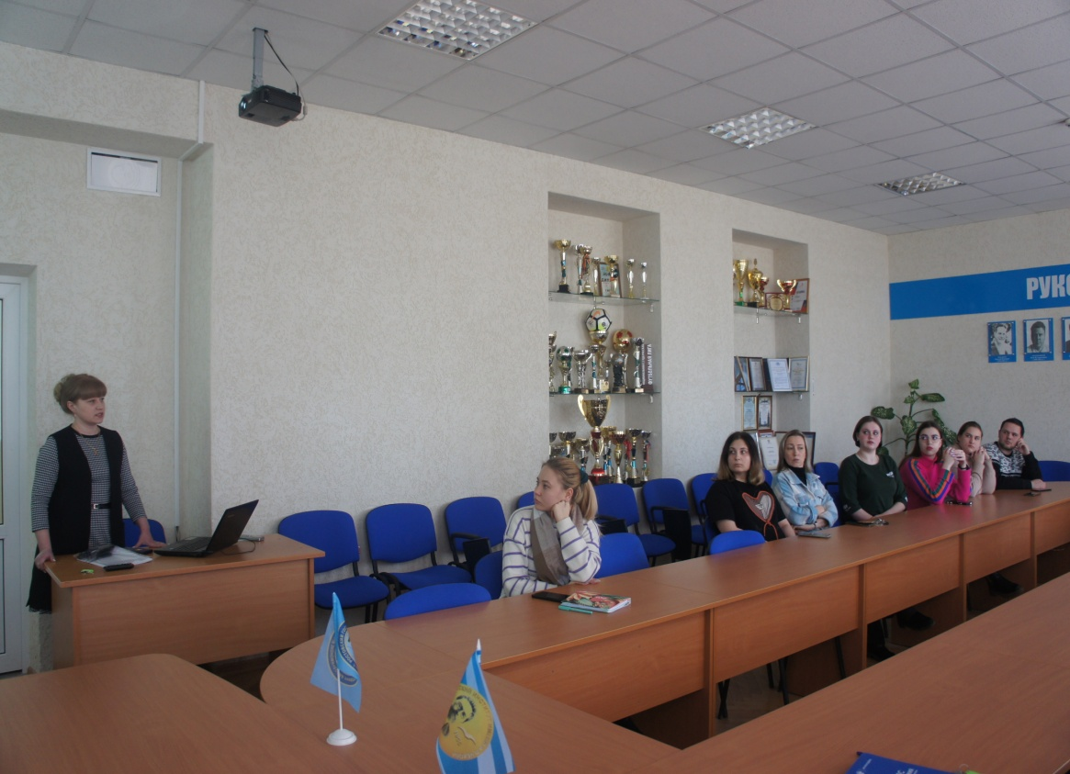
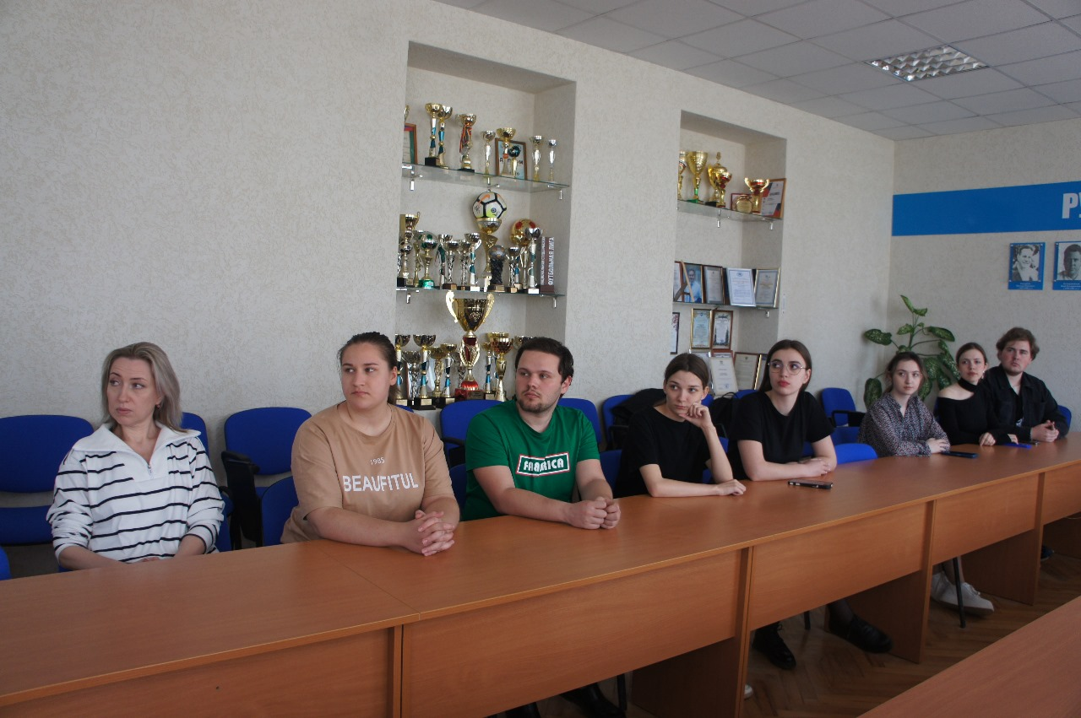
Открытие Акселератора
(февраль 2024 г.)

Slide 11
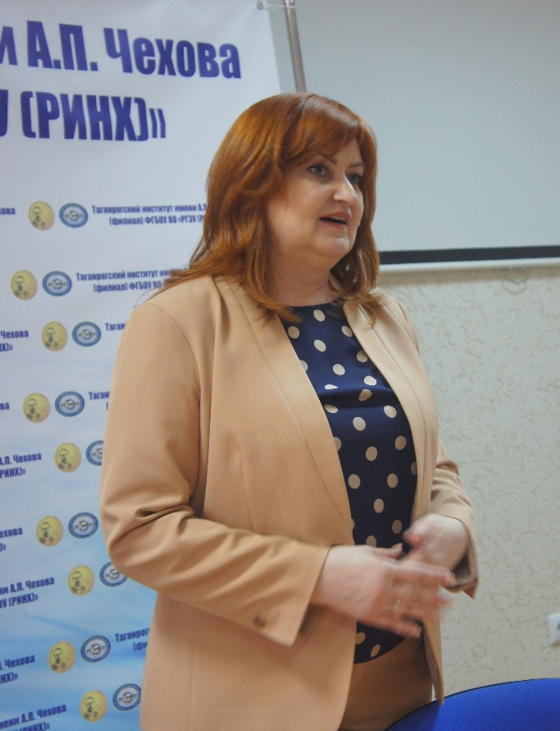
Запрос стейкхолдера (2024 г.)
Татьяна Николаевна Косоголова, начальник Детского санаторного оздоровительного лагеря «Мир»:
Рабочая тетрадь вожатого.
Настольные игры для команд.
Реабилитационные занятия для детей и взрослых (логопедия и не только…)
Краткосрочные курсы для вожатых.

Slide 12
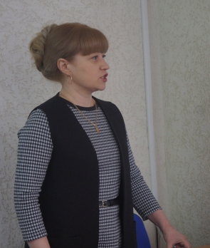
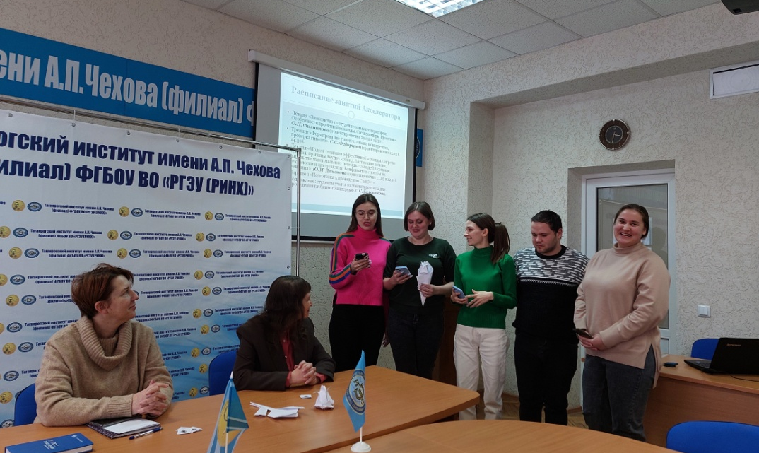
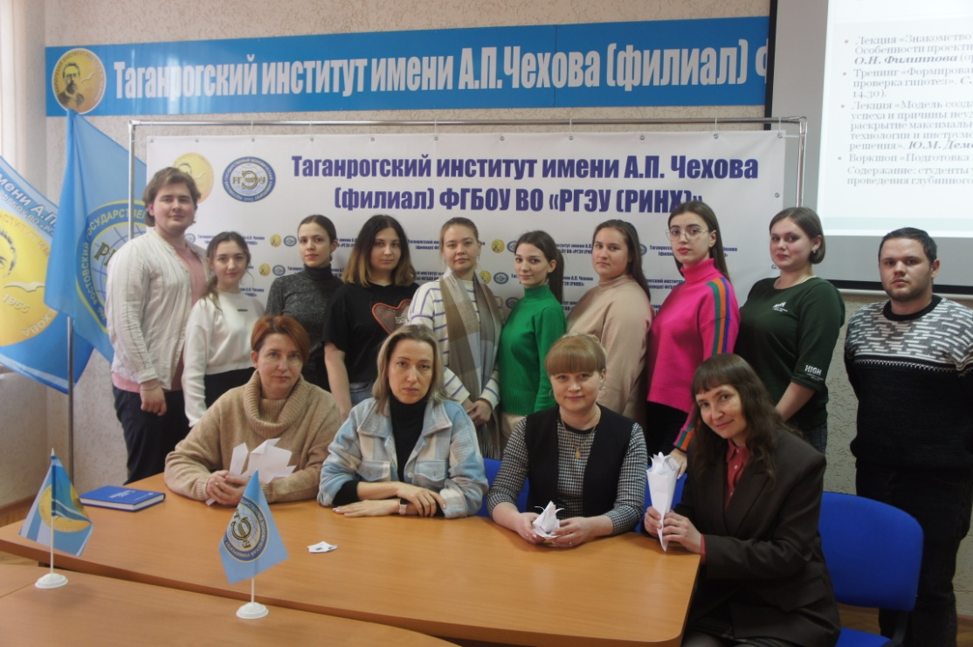
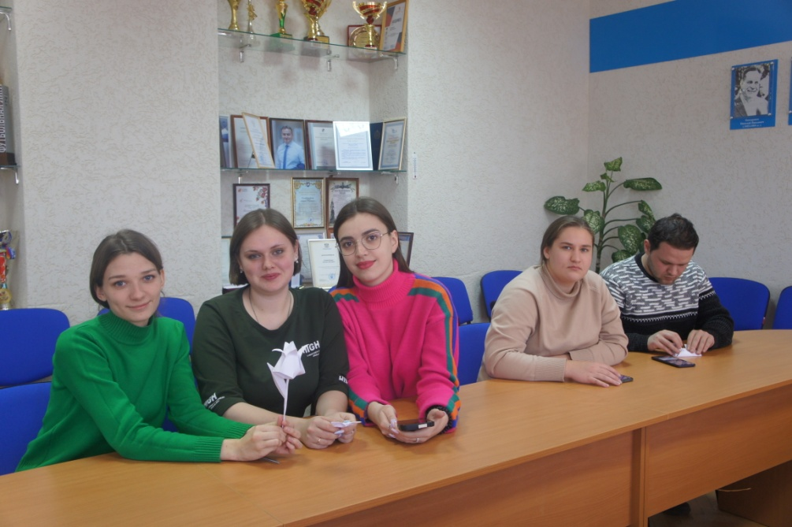
Знакомство со студенческим акселератором.
Особенности проектной команды (О.Н. Филиппова)
29 февраля 2024 года

Slide 13
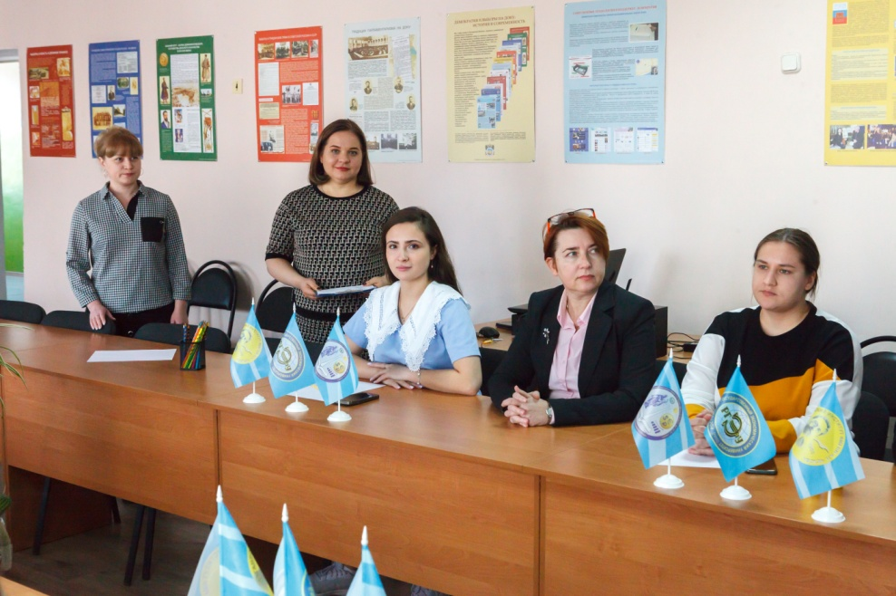
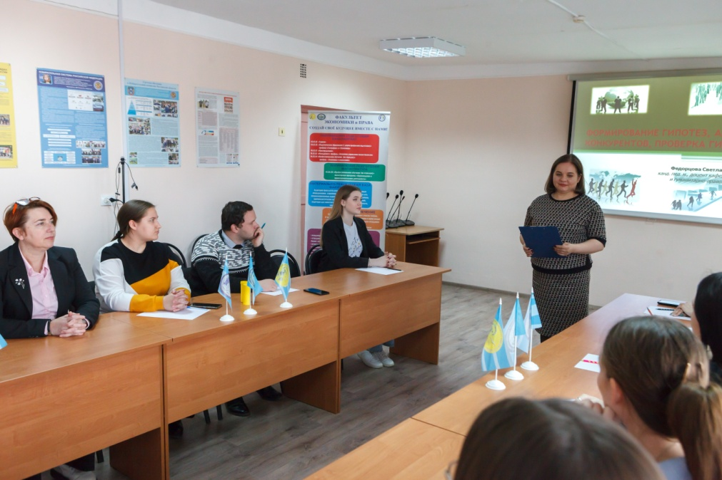
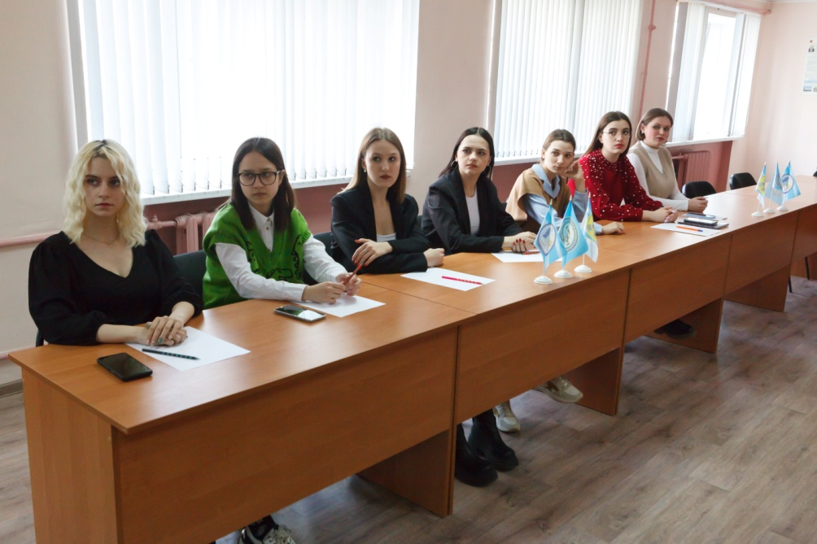
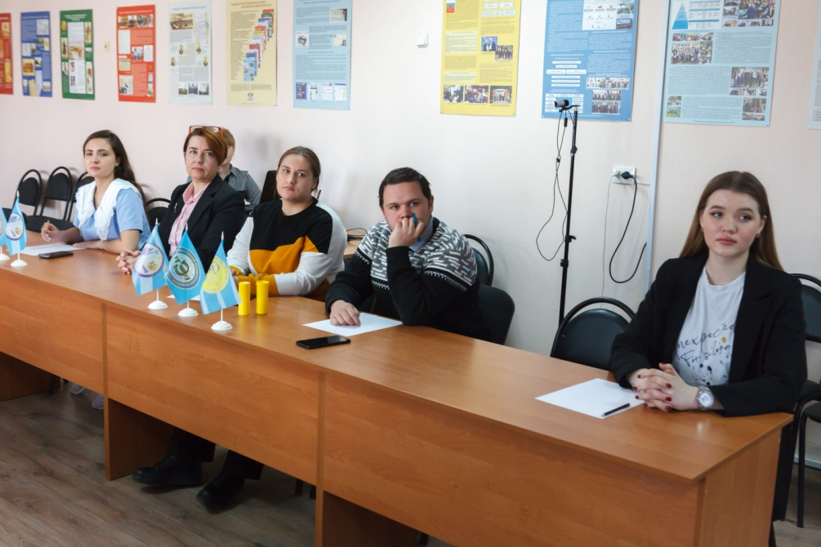
Тренинг «Формирование гипотез, анализ конкурентов, проверка гипотез» (С.С. Федорцова)
12 марта 2024 года

Slide 14
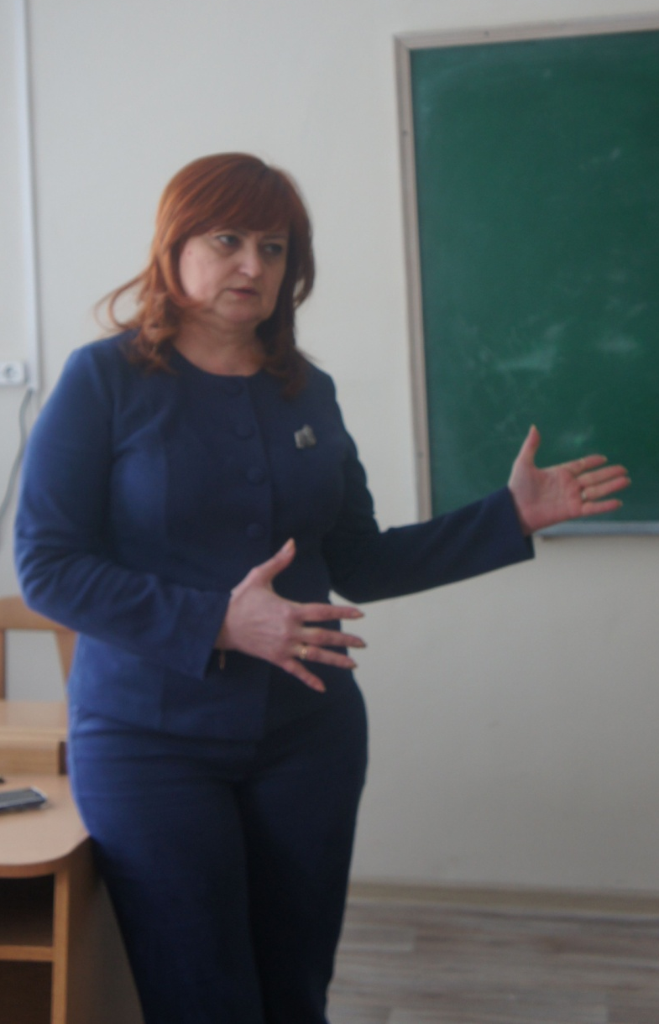
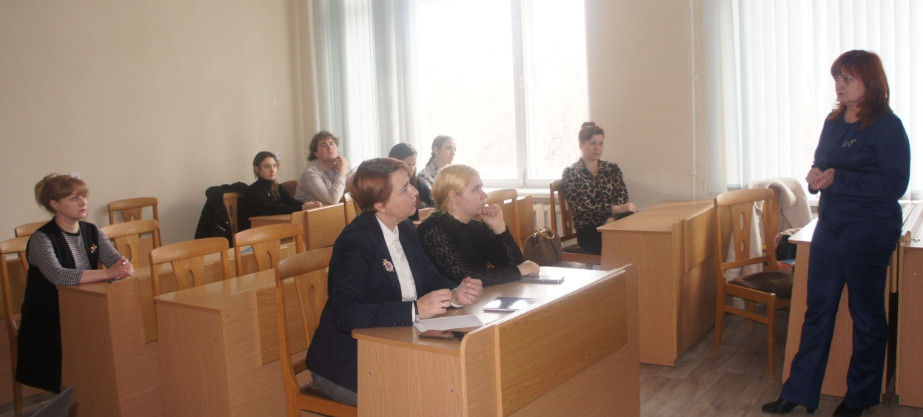
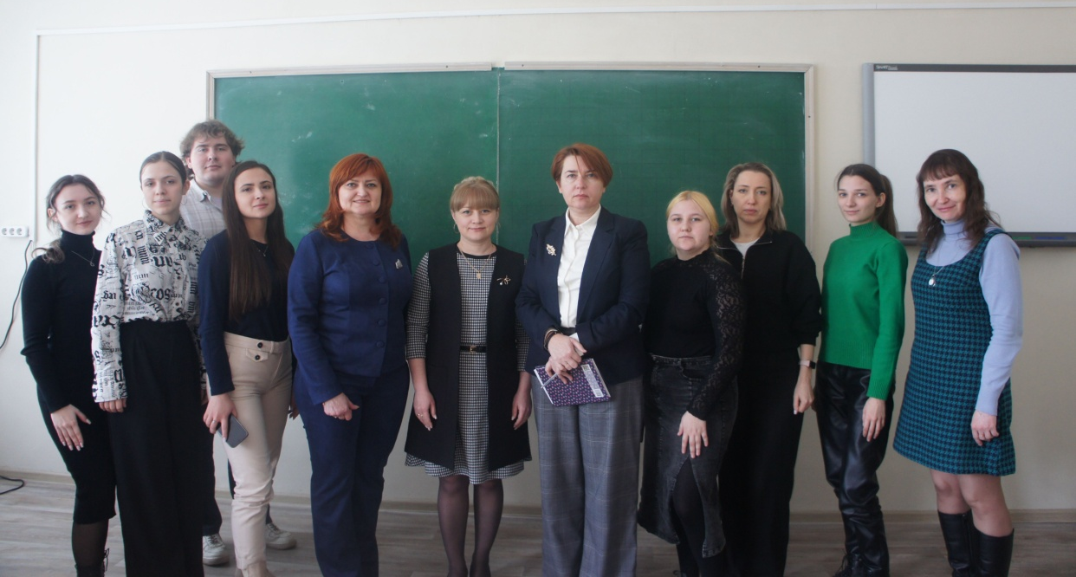
Встречи с заказчиком проектов

Slide 15
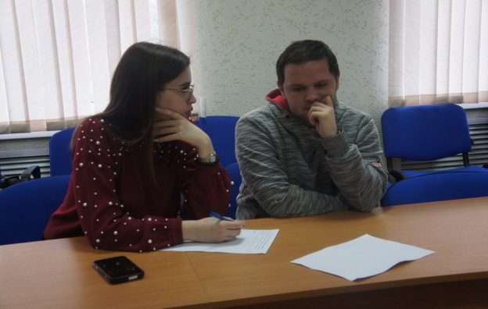
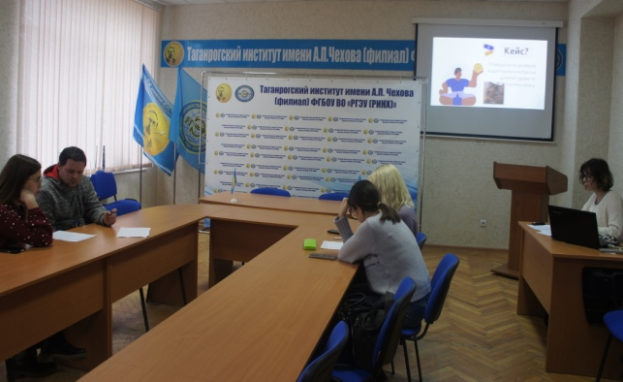
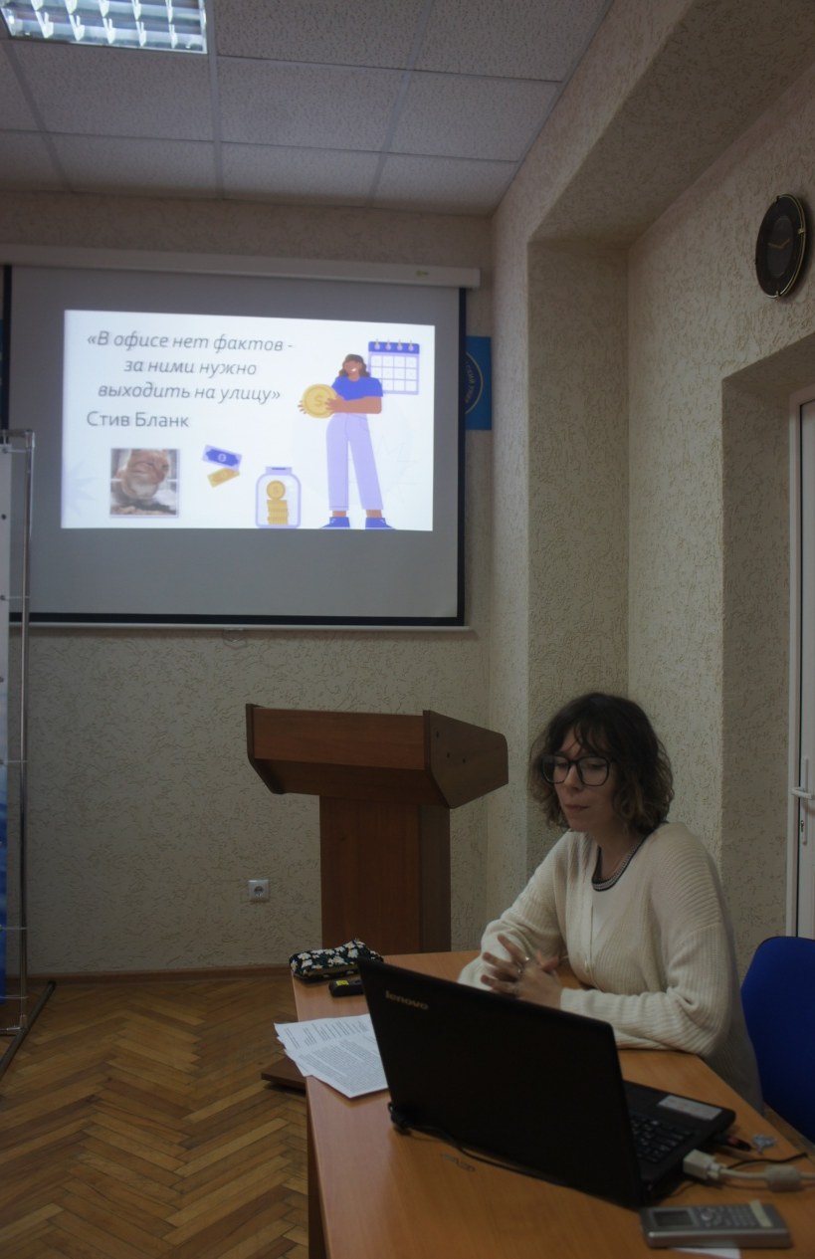
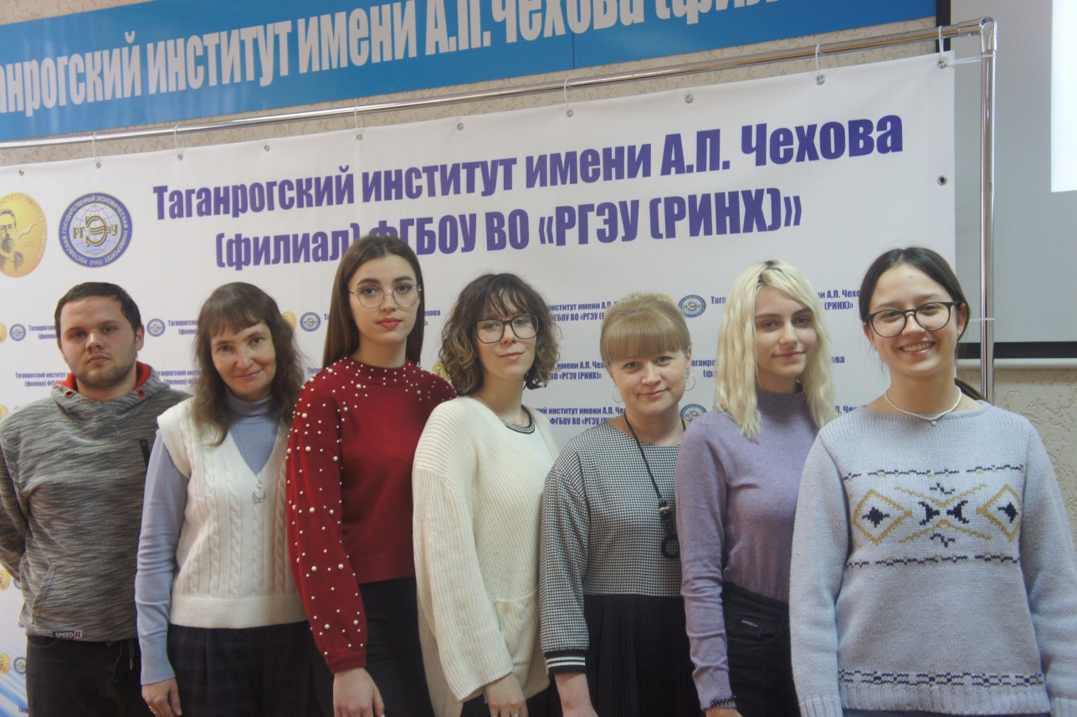
Воркшоп «Подготовка к проведению CustDev»
(С.С. Белоконова)
15 марта 2024 года

Slide 16
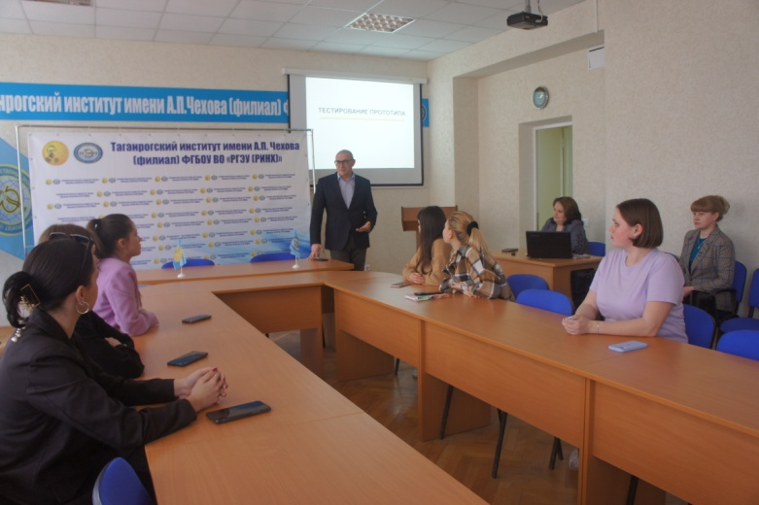
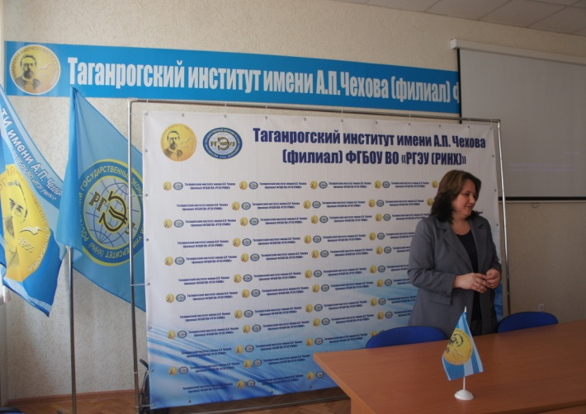
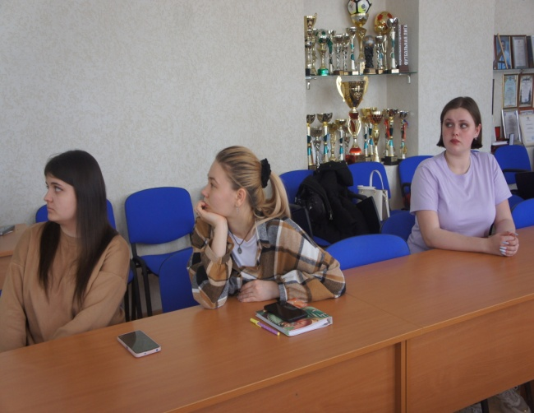
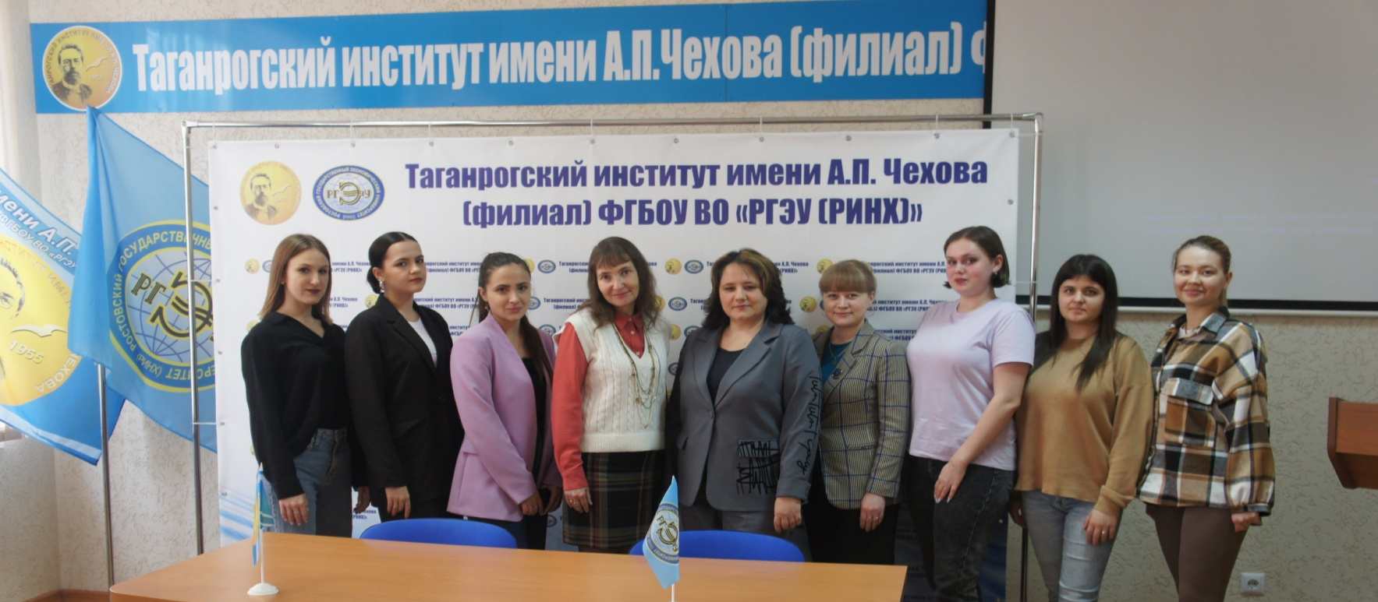
Воркшоп «Тестирование прототипа»
(Е.В. Ящук)
19 марта 2024 года

Slide 17
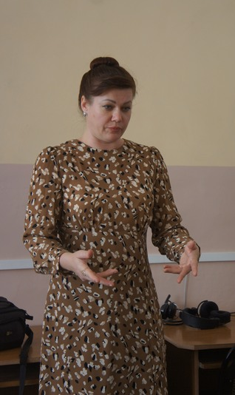
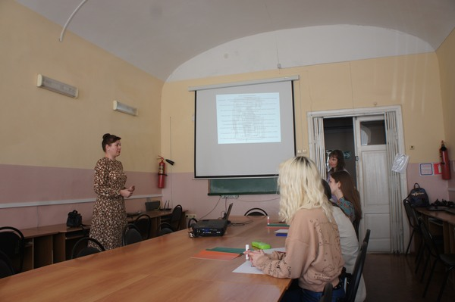
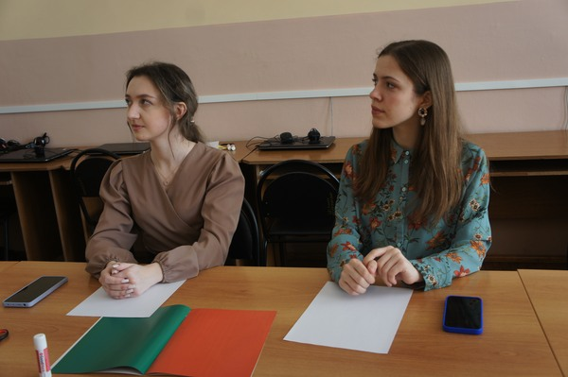
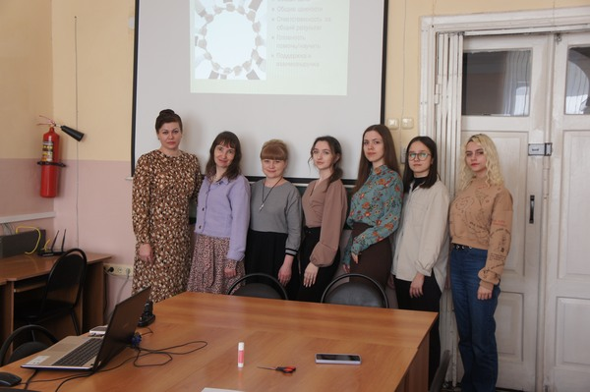
Лекция «Модель создания эффективной команды» (Ю.М. Тимошенко)
28 марта 2024 года

Slide 18
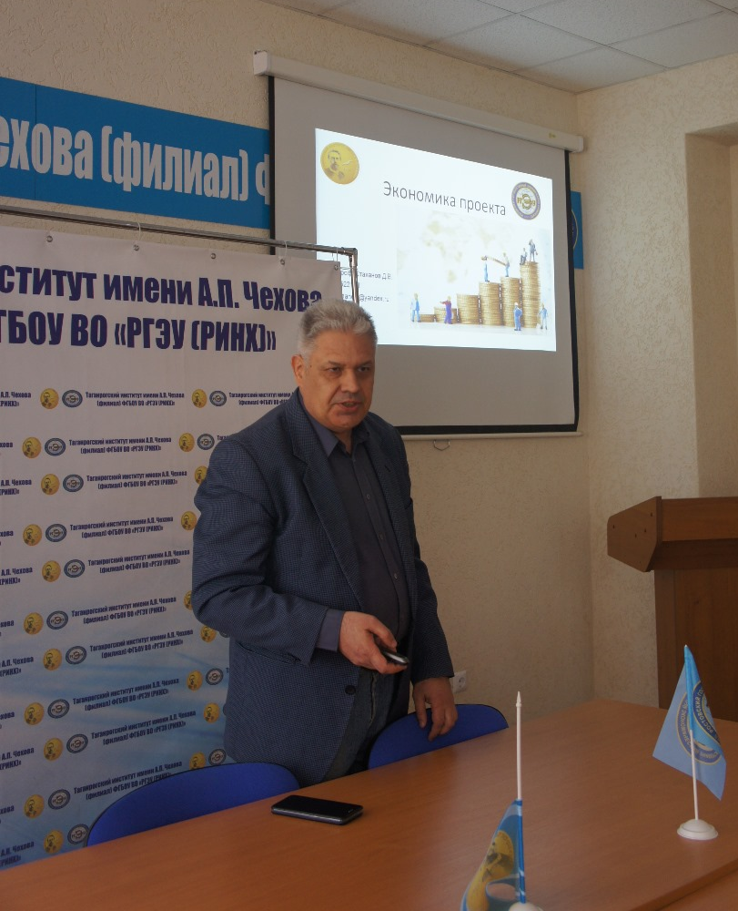
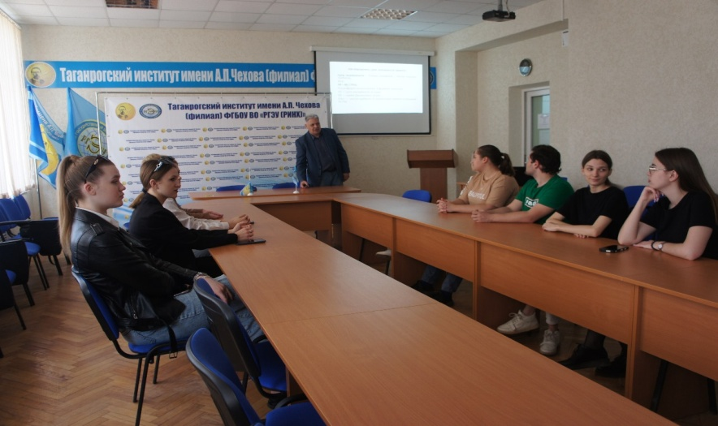
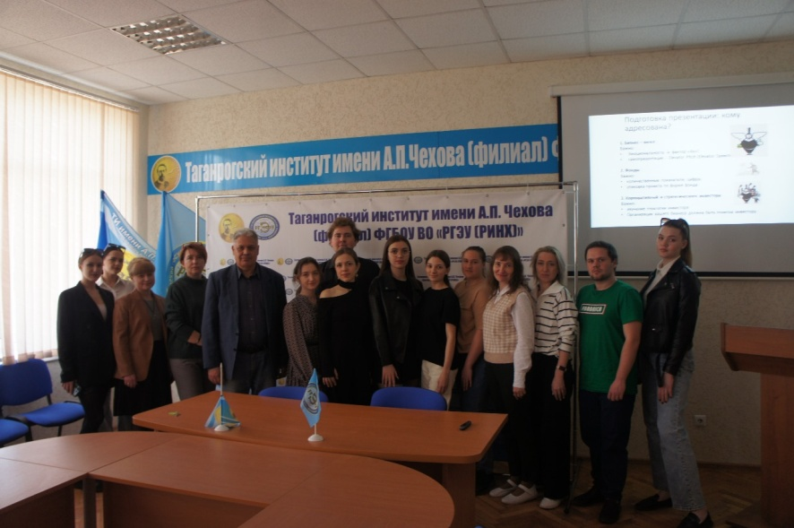
Лекция «Экономика проекта: бюджет и источники финансирования» (Д.В. Стаханов)
4 апреля 2024 года

Slide 19
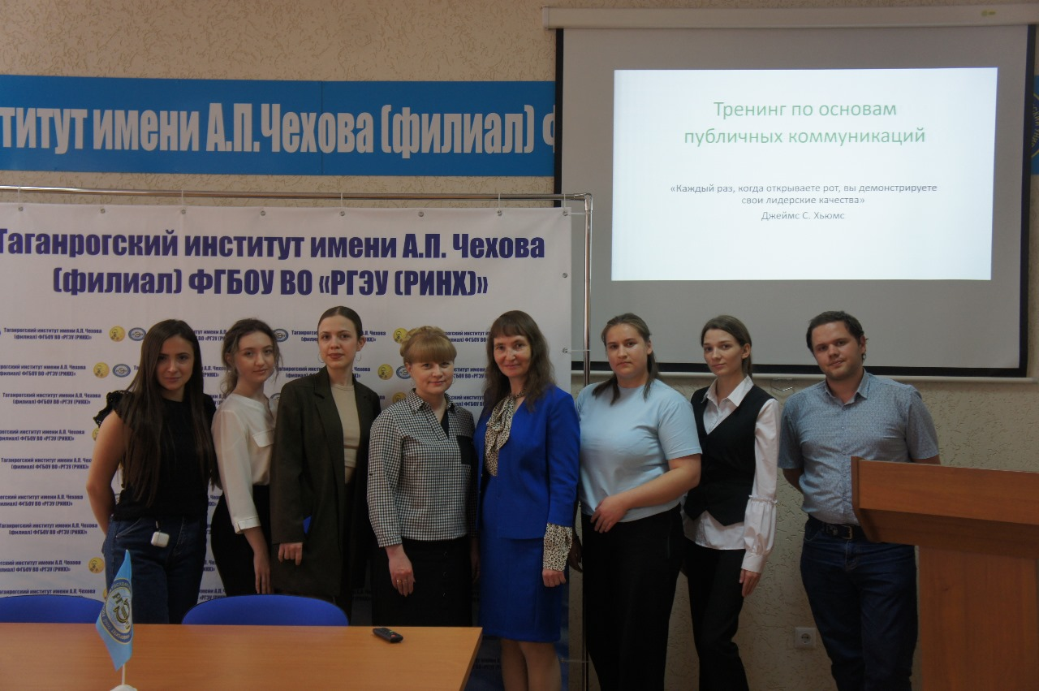
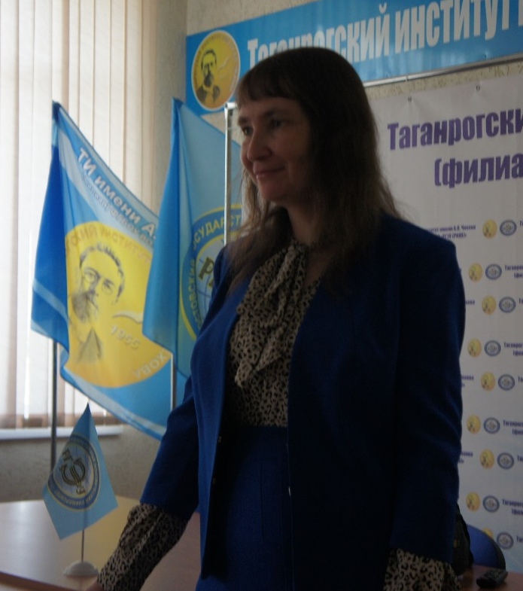
Тренинг по основам публичных коммуникаций (Е.А. Першонкова)
11 апреля 2024 года

Slide 20


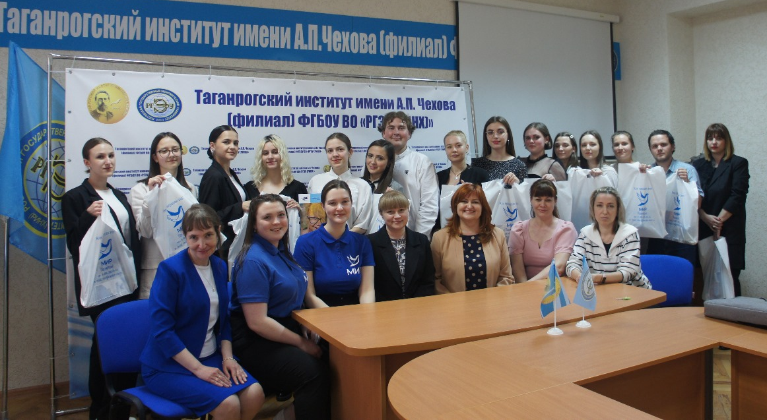
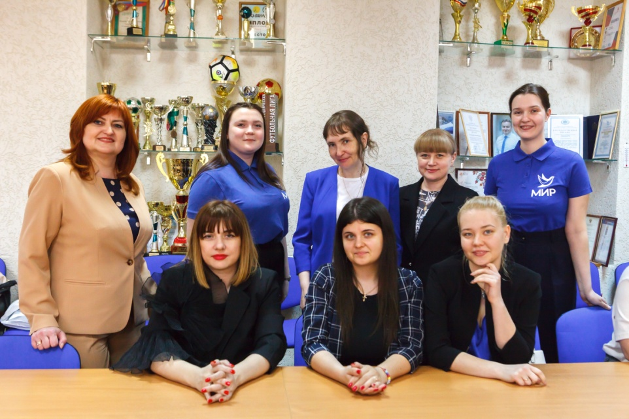
Демо-день. Презентация проектов.
Оценка результатов (26 апреля 2024 г.)

Slide 21

Наставники проектных команд Акселератора (2024 г.)
Ю.М. Тимошенко - проект «Настольные игры для команд»
С.Л. Налесная - проект «Настольные игры для команд»
С.С. Белоконова - проект «Тетрадь вожатого»
Г.Н. Кобякова - проект «Реабилитационные занятия для детей и взрослых (логопедия и не только…)»

Slide 22
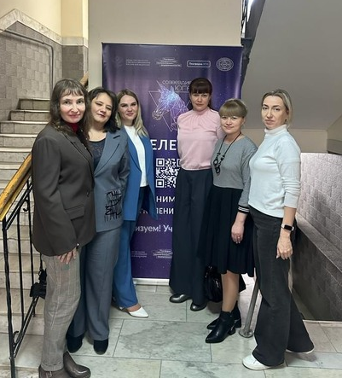
Консультационный совет проектных команд Акселератора (2024 г.)
Е.В. Ящук
С.С. Белоконова
Ю.М. Демонова
О.Н. Филиппова
Е.А. Першонкова

Slide 23





Консультационный совет проектных команд Акселератора

Slide 24

Перспективы на 2025 год
Увеличение количества студентов, вовлеченных в проектную деятельность
Увеличение количества ППС, вовлеченных в проектную деятельность
Сотрудничество со стейкхолдерами
Привлечение новых стейкхолдеров
Рост количества проектных идей и проектов
Оформление и подача заявок на получение грантов для молодых ученых

Slide 25

Благодарим за внимание!

